Slide 1
Metode numerik
Pertemuan 6
Selasa, 3 Maret 2020
Penyelesaian Persamaan Simultan

Slide 2
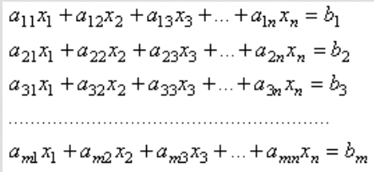
pendahuluan
Persamaan linier simultan adalah suatu bentuk persamaan-persamaan yang secara bersama-sama menyajikan banyak variabel bebas
Bentuk persamaan linier simultan dengan m persamaan dan n variabel bebas
aij untuk i=1 s/d m dan j=1 s/d n adalah koefisien atau persamaan simultan
xi untuk i=1 s/d n adalah variabel bebas pada persamaan simultan

Slide 3
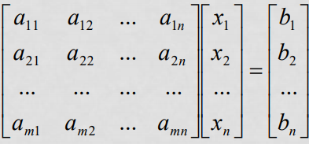
Persamaan linier simultan
Penyelesaian persamaan linier simultan adalah penentuan nilai xi untuk semua i=1 s/d n yang memenuhi semua persamaan yang diberikan
AX = B
Matrik A = Matrik Koefisien/ Jacobian
Vektor x = vektor variabel
vektor B = vektor konstanta

Slide 4
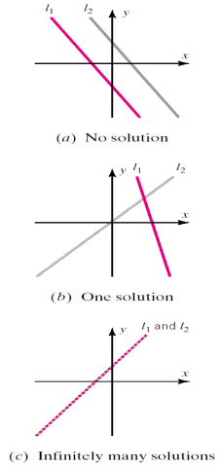
Solusi persamaan linier simultan
Persamaan Linier Simultan atau Sistem Persamaan Linier mempunyai kemungkinan solusi :
Tidak mempunyai solusi
Tepat satu solusi
Banyak solusi

Slide 5
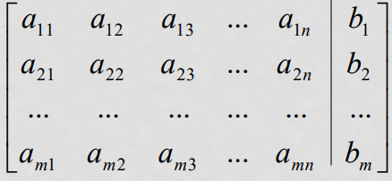
Augmented matrix
merupakan perluasan matrik A dengan menambahkan vektor B pada kolom terakhirnya, dan dituliskan : Augmented (A) = [A | B]

Slide 6
Theorema 4.1
Suatu persamaan linier simultan mempunyai penyelesaian tunggal bila memenuhi syarat-syarat sebagai berikut :
Ukuran persamaan linier simultan bujursangkar, di mana jumlah persamaan sama dengan jumlah variable bebas.
Persamaan linier simultan non-homogen di mana minimal ada satu nilai vector konstanta B tidak nol atau ada bn ≠ 0.
Determinan dari matrik koefisien persamaan linier simultan tidak sama dengan nol.

Slide 7
Metode penyelesaian
Metode analitik
  Metode grafis
  Aturan crammer
  Invers matrix
Metode numerik
  Metode eliminasi gauss
  Metode eliminasi gauss-Jordan
  Metode iterasi gauss-seidel

Slide 8
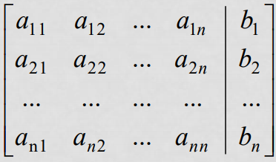
Metode eliminasi gauss
Metode Eliminasi Gauss merupakan metode yang dikembangkan dari metode eliminasi, yaitu menghilangkan atau mengurangi jumlah variabel sehingga dapat diperoleh nilai dari suatu variabel bebas
Matrik diubah menjadi augmented matrik :

Slide 9
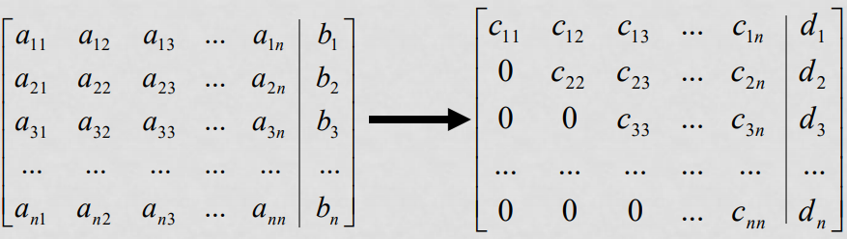
Lanjutan …
Mengubah matrik menjadi matrik segitiga atas atau segitiga bawah dengan menggunakan OBE (Operasi Baris Elementer)

Slide 10
obe
Metode dasar untuk menyelesaikan Sistem Persamaan Linier adalah mengganti sistem yang ada dengan sistem yang baru yang mempunyai himpunan solusi yang sama dan lebih mudah untuk diselesaikan
Sistem yang baru diperoleh dengan serangkaian langkah yang menerapkan 3 tipe operasi. Operasi ini disebut Operasi Baris Elementer
  Kalikan persamaan dengan konstanta yang tak sama dengan nol
  Pertukarkan dua persamaan tersebut
  Tambahkan kelipatan dari satu persamaan bagi yang lainnya

Slide 11
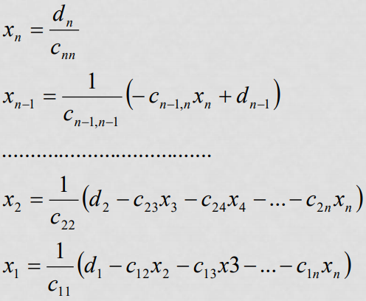
Lanjutan …

Slide 12
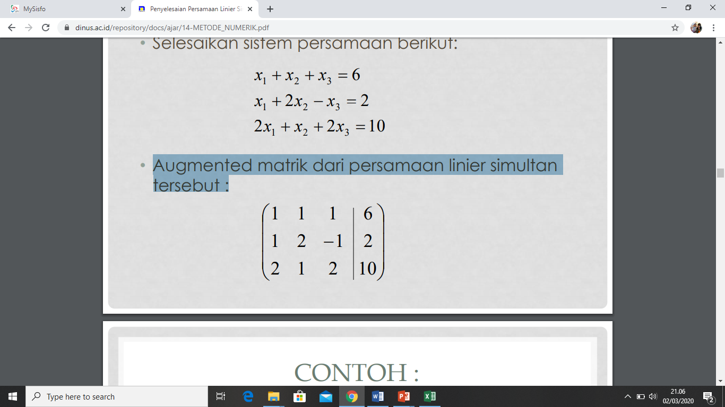
contoh
Selesaikan sistem persamaan berikut :
Augmented matrik dari persamaan linier simultan tersebut :

Slide 13
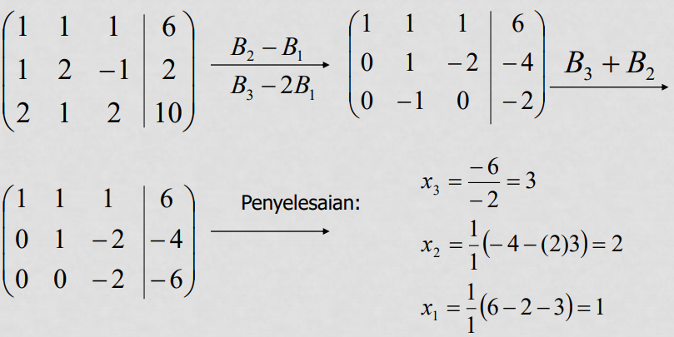
Lanjutan …
Lakukan operasi baris elementer

Slide 14
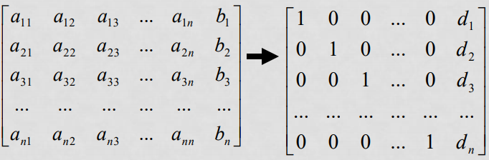

Eliminasi gauss jordan
Metode ini merupakan pengembangan metode eliminasi Gauss, hanya saja augmented matrik, pada sebelah kiri diubah menjadi matrik diagonal
Penyelesaian dari persamaan linier simultan diatas adalah nilai d1,d2,d3,…,dn dan atau

Slide 15
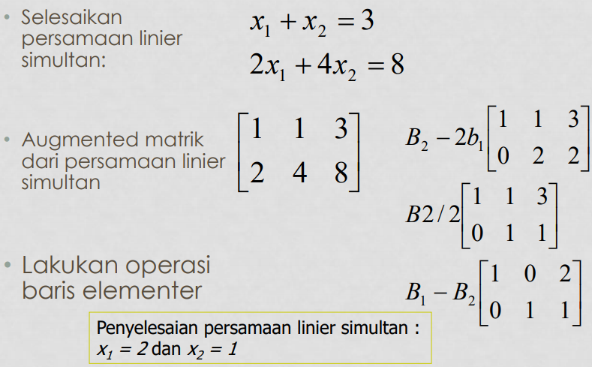
contoh

Slide 16
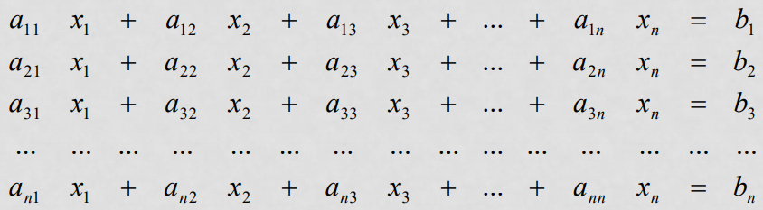
Metode iterasi gauss seidel
Metode interasi Gauss-Seidel adalah metode yang menggunakan proses iterasi hingga diperoleh nilai-nilai yang berubah
Bila diketahui persamaan linier simultan

Slide 17
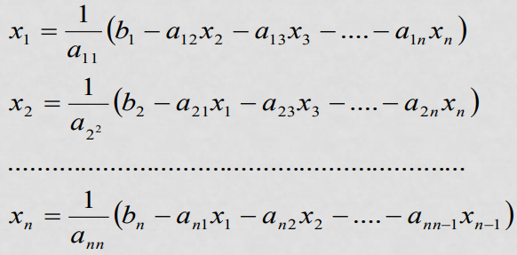
Lanjutan …
Berikan nilai awal dari setiap xi (i=1 s/d n) kemudian persamaan linier simultan diatas dituliskan menjadi :
Proses iterasi dihentikan bila selisih nilai xi (i=1 s/d n) dengan nilai xi pada iterasi sebelumnya kurang dari nilai yoleransi error yang ditentukan

Slide 18
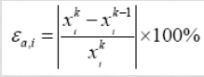
Lanjutan …
Dengan menghitung nilai-nilai xi (i=1 s/d n) menggunakan persamaan-persamaan di atas secara terus-menerus hingga nilai untuk setiap xi (i=1 s/d n) sudah sama dengan nilai xi pada iterasi sebelumnya maka diperoleh penyelesaian dari persamaan linier simultan tersebut
Atau dengan kata lain proses iterasi dihentikan bila selisih nilai xi (i=1 s/d n) dengan nilai xi pada iterasi sebelumnya kurang dari nilai tolerasi error yang ditentukan
Untuk mengecek kekonvergenan

Slide 19
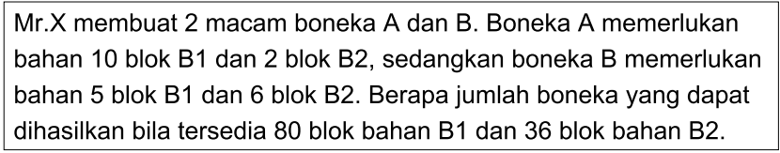
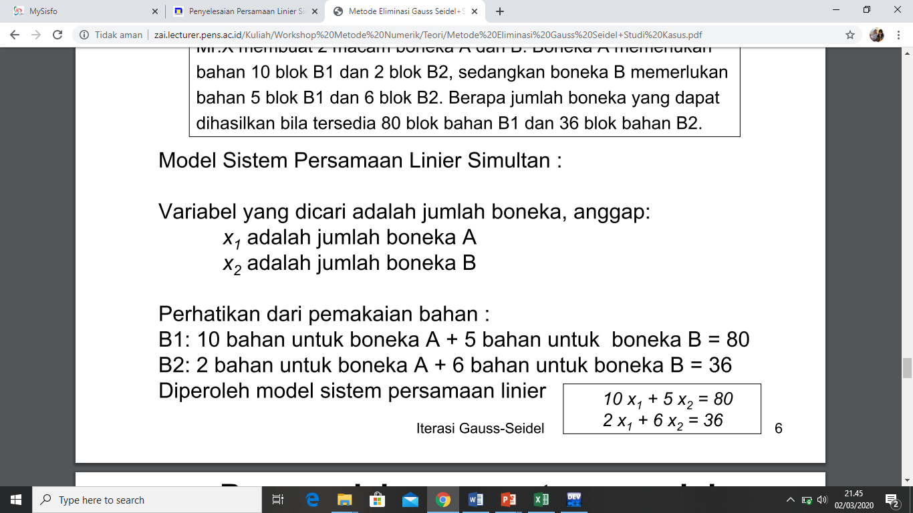
contoh

Slide 20
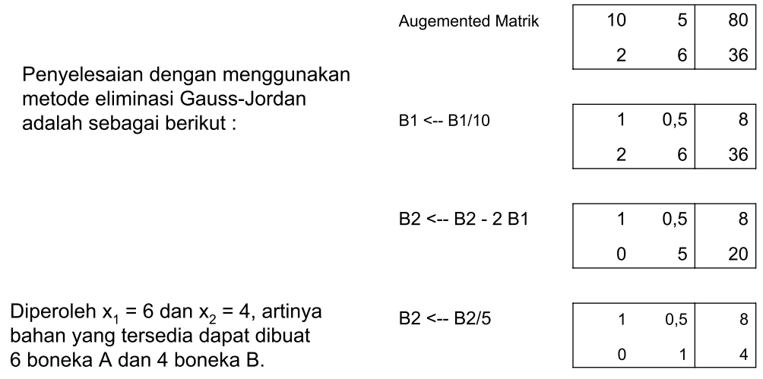
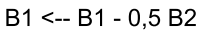
Lanjutan …

